Slide 1
Модуль-III
Проект «Обучение государственных должностных лиц Центральной Азии продвижению оценки взаимосвязи между водными, энергетическими, продовольственными и экосистемными ресурсами»
Жарас Такенов,
Региональный Консультант по Центральной Азии
Старший научный сотрудник Казахстанско-Немецкого Университета
http://www.academic-waters.org/en/projects/links/ http://www.academic-waters.org/ru/proekty/poleznye-ssylki/
2022, Алматы

Slide 2
Слайд 1. МОДУЛЬ-III: НЕКСУСНОЙ ОЦЕНКА: ВОЗМОЖНОСТИ И БАРЬЕРЫ
ICE-BREAKING! Обсуждение контекста рассматриваемого кейса | Все вместе. Делимся на страны, распределяем роли, знакомимся с задачей | ПРИЛОЖЕНИЕ -1 Общее описание ситуации в водных, продовольственных, энергетических секторах и экосистемах условного макрорегиона
МОДУЛЬ-I (100') | В разных группах: Команда- А Команда- Б Команда – В | А.ОПИСАНИЕ БАССЕЙНА: ОБЩИЕ ПАРАМЕТРЫ ПРИЛОЖЕНИЕ-2, 3 и 4 (описание по странам) Таблица – детали условий стран – приложения (2.1; 3.1; 4.1) Цель: ДОНЕСТИ ДО ДРУГИХ КОМАНД УСЛОВИЯ И ПОТРЕБНОСТИ СВОЕЙ СТРАНЫ.
МОДУЛЬ-II (120’) | В группах: по секторам! В каждой группе сектора представители от Команд: А, Б и В | В. ОПИСАНИЕ ВЗАИМОСВЯЗИ ЧЕРЕЗ ЕЕ СОСТОВЛЯЮЩИЕ ПРИЛОЖЕНИЕ- 5, 6 ,7 и 8 (описание по секторам) Цель: ПРЕЗЕНТОВАТЬ ХАРАКТЕРИСТИКИ И ОСОБЕННОСТИ ОТДЕЛЬНОГО СЕКТОРА И ЕГО СВЯЗИ С ДРУГИМИ СЕКТОРАМИ. СОЗДАНИЕ ПРОФИЛЯ ВЗАИМОСВЯЗИ В КАЖДОМ СЕКТОРЕ.
МОДУЛЬ-III (95’) | В разных группах: Команда- А Команда- Б Команда – В | С. НЕКСУСНОЙ ОЦЕНКА: ВОЗМОЖНОСТИ И БАРЬЕРЫ. Цель: СОЗДАНИЕ ПРОФИЛЯ ВЗАИМОСВЯЗИ ДЛЯ ОПРЕДЕЛЕНИЯ ВЫГОД И ВЫЗОВОВ ДЛЯ КАЖДОЙ СТРАНЫ ВО ВСЕХ СЕКТОРАХ.
МОДУЛЬ-IV (85’) | Все вместе | Д. СОВМЕСТНАЯ НЕКСУСНАЯ ОЦЕНКА . РЕШЕНИЯ И ПОСЛЕДУЮЩИЕ ШАГИ Цель: РАЗРАБОТКА ИНВЕСТИЦИОННОГО ПРОЕКТА ДЛЯ ПОЛУЧЕНИЯ ФИНАНСИРОВАНИЯ ОТ ИНВЕСТОРА - ПРИЛОЖЕНИЕ-9
Завершение игры | Все вместе | Комментарии, анализ и выученные уроки, обратная связь
Notes:
СЛАЙД-1:
В МОДУЛЕ-III участники вновь вернутся в свои условные страны, и работа будет идти под председательством в каждой группе условного Премьер-Министра данной условной страны.
Здесь, согласно специфической «Методологии Конвенции по трансграничным водам» вы будете обучаться созданию С. НЕКСУСНОЙ ОЦЕНКИ: ВОЗМОЖНОСТИ И БАРЬЕРЫ, которая включает 5-й этап нексусного анализа:
5. Создаются совместно ДИАГРАММЫ ВЗАИМОСВЯЗЕЙ НЕКСУСНОЙ ОЦЕНКИ воды, продуктов питания, энергии, экосистем и другие выявленные взаимосвязи. Проводится «мозговые штурмы» в группах и обобщения на семинаре.
Цель МОДУЛЯ III– создание профиля взаимосвязей для определения выгод и вызовов для каждой страны и секторов. Общее время составит 95 минут.
В течении 5 минут вам покажут данное видео и на руках у вас будет текстовое объяснение по работе над данным МОДУЛЕМ-III.

Slide 3
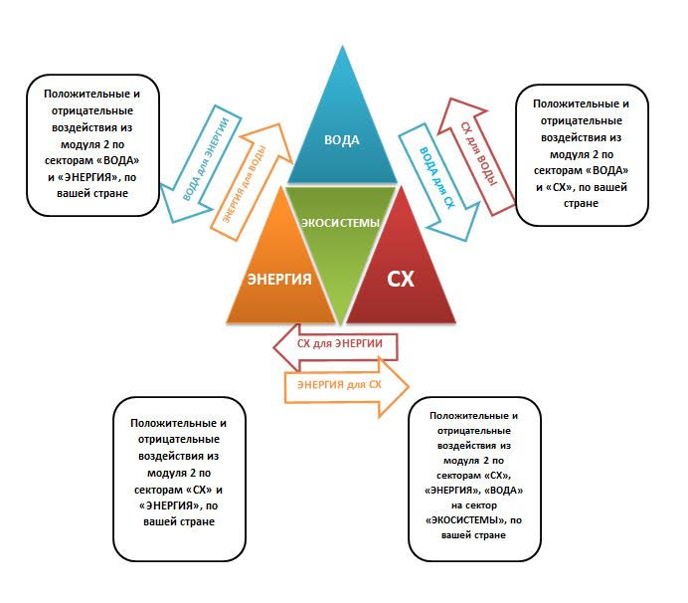
Слайд 2. Цель МОДУЛЯ III– создание профиля взаимосвязей для определения выгод и вызовов для каждой страны и секторов (95 минут).
Ведущий знакомит команды с этапами работы (ниже) и смысл задания – 5 минут.
Контрольные вопросы МОДУЛЯ III:
Существует ли координация между секторами внутри страны?
Какие точки соприкосновения интересов каждого отдельного сектора можно выделить?
Как изменения в практике управления отдельными секторами повлияет на экономическую и экологическую ситуацию в стране/регионе?
Каков потенциал понимания представителями ответственных структур о связи изменения климата с основными секторами данного макрорегиона?
Какие конкретные шаги могут быть предприняты на первых этапах?
Какие перспективы для нексусной оценки водных, продовольственных, энергетических и экосистемных ресурсов?
Сравните с уже существующими примерами проведенных оценок, направленных на содействие трансграничному сотрудничеству путем выявления межсекторального взаимодействия и определения мер, которые могли бы снизить напряженность, связанную с многочисленными потребностями прибрежных стран в общих ресурсах? Найдите, какие компоненты оценки могут быть общими, а какие специфичными для данного целевого исследования?
Этапы работы в группе (90 минут):
Участники возвращаются в свои команды А. Б и В для создания профиля взаимосвязи своей страны с учетом вызовов секторов и региональном контексте, определенных на предыдущем раунде.
Обсуждение и подготовка диаграммы взаимосвязей – 30 минут
Презентация от РГ (по 15 минут) - 30 минут
Вопросы и комментарии от остальных РГ (по 15 минут) – 30 мин
Предлагаемое содержание презентации:
Список и ранжирование взаимосвязей;
Предложения/компромиссы, на которые страна готова пойти с учетом своих потребностей и вызовов для других стран региона.
Notes:
Затем обсуждение и подготовка диаграммы взаимосвязей в каждой группе пройдет одновременно и займет 30 минут.
Презентация от рабочей группы сектора займет по 10 минут от каждой условной страны.
Затем вопросы и комментарии от остальных РГ по 10 минут.
Ведущий, используя Контрольные вопросы МОДУЛЯ III, посещая группы, направляет дискуссию в нужном направлении:
Существует ли координация между секторами внутри страны?
Какие точки соприкосновения интересов каждого отдельного сектора можно выделить?
Как изменения в практике управления отдельными секторами повлияет на экономическую и экологическую ситуацию в стране/регионе?
Каков потенциал понимания представителями ответственных структур о связи изменения климата с основными секторами данного макрорегиона?
Какие конкретные шаги могут быть предприняты на первых этапах?
Какие перспективы для нексусной оценки водных, продовольственных, энергетических и экосистемных ресурсов?
Сравните с уже существующими примерами проведенных оценок, направленных на содействие трансграничному сотрудничеству путем выявления межсекторального взаимодействия и определения мер, которые могли бы снизить напряженность, связанную с многочисленными потребностями прибрежных стран в общих ресурсах? Найдите, какие компоненты оценки могут быть общими, а какие специфичными для данного целевого исследования?
Председатель группы, Докладчик от группы и члены группы должны четко следовать данным инструкциям для подготовки презентации, которая будет включать:
Список и ранжирование взаимосвязей;
Предложения/компромиссы, на которые страна готова пойти с учетом своих потребностей и вызовов для других стран региона.
Графическое изображение ДИАГРАММЫ ВЗАИМОСВЯЗЕЙ как на образце.

Slide 4
Слайд 3. Профиль взаимосвязей для определения выгод и вызовов для каждой страны и секторов
Notes:
Вот так должен выглядеть «Профиль взаимосвязей для определения выгод и вызовов для каждой страны и секторов» с точки зрения каждой отдельной страны.
(ЛАЙФ-ХАК: просим участников ознакомиться с образцом диаграммы заранее. Он не очень сложный и главное понять принцип его организации. Он будет строится а основе диаграмм, полученных по время подготовки МОДУЛЯ II.)
При реальной оценке здесь планируется, в основном, работать совместно со всеми заинтересованными сторонами, и эта совместная работа будет сфокусирована на следующих вопросах:
Выявление связей и процессов взаимодействия.
Рейтинговая оценка относительной важности выявленных связей и процессов взаимодействия.
Выявление компромиссов и их количественный анализ.
Обсуждение потенциала для повышения эффективности во всех секторах.
Определение пробелов институциональной и правовой основ в существующих организациях и системе управления (соглашения, совместные органы, таможенные союзы и т.д.).
Обсуждение воздействия прогнозируемого изменения климата на различные сектора.
Обсуждение различных путей преодоления барьеров и консультация по имеющимся возможностям.
Анализ и его совместное развитие предлагается осуществлять с учетом так называемых «профилей взаимосвязи», которые состоят из показателей. Обсуждение для выявления и описания взаимозависимостей можно облегчить с использованием блок-схем или схем причинно-следственных связей.
Целью данного раздела будет изучение того, каким образом страны макрорегиона, совместно использующие трансграничный бассейн, смогут извлечь выгоду из нексусной оценки и как для этого поддержать возможности текущей политики. Эта часть нексусной оценки будет основана на результатах анализа процесса взаимосвязи на уровне трансграничного бассейна, опираясь на идеи по улучшению, инициированные совместным выявлением взаимосвязей и компромиссов, как это описано выше.
Вопросы для уточнения ко всем участникам:
• Каким образом различные взаимосвязи можно будет оценить и ранжировать их по степени важности?
• Как можно будет оценить или измерить выявленные компромиссы?

